Slide 1

2018
流媒体视频开发
制作人：谢军 时间：2018年03月 04日

Slide 2

1
P2p视频直播和远程监控区别
目录
2
P2P流媒体直播开发方式
CONTENTS
3
腾讯云视频技术服务分析

Slide 3
P2p视频直播与远程监控的区别
第一部分
远程监控
p2p视频直播

Slide 4
远程监控
远程监控从字面上理解可以分为“远程”、“监”和“控”三部分，其中“监”是指通过网络获取获取视频；而“控”是指通过网络对远程视频源进行操作，而“远程”顾名思义就是不在现场。
系统由“监控”主机和接收软件两部分构成，用户自备的设备包括：摄像机、一台普通pc、宽带线路。目前要实现广域网视频监视，主要通过三种方式：1.硬盘录像机；2.网络视频服务器；3.网络摄像机。
远程监控构造简单，实施方便已经在很多行业进行应用，但是它的最大问题是只能同时容纳很少的几个用户同时在线观看，人数一多时会自动卡死

Slide 5
P2p视频直播
P2P流媒体直播是最新发展起来的一种网络流媒体广播方式，它利用P2P的原理来建立播放网络，从而达到节省服务器带宽消耗、减轻服务器处理压力的目的。采用改技术可以使单一服务器就能轻松负荷起成千上万的用户同时在线观看节目。而不管在线用户是多少，服务器的带宽消耗都是基本一样的，那就是提供作为P2P传播的种子所需要的几个流的带宽
这样我们就可以了解到远程监控和P2P流媒体直播的不同，首先是实现的技术核心不同，其次是设备和系统不同，最主要的是直播可以同时容纳成千上万的观众同时收看这是远程监控做不到的
故：采用第三方P2P流媒体直播开发方式，以腾讯云作为服务平台进行开发，可以满足我们的需求

Slide 6
P2P流媒体直播开发方式
第二部分
自己开发SDK库
用第三方SDK开发
对比及选择方式

Slide 7
自己开发SDK库
优点：可以做视频推流、转码、解码、美颜等功能。
缺点：耗费人员及大量时间，开发进度会慢很多。而且对技术要求也比较高，适合公司本身有C++且相关经验的程序员。

Slide 8
用第三方SDK开发
优点：公司本身无需可以开发SDK的程序员，只需客户端及服务端程序员。且开发周期比较短。
缺点： 无法转码、解码、美颜等功能。
对比及选择
自己开发SDK耗费人员及大量时间，开发进度会慢很多。而且对技术要求也比较高，适合公司本身有C++且相关经验的程序员。如果公司本身没有可以开发SDK的程序员，只有客户端及服务端程序员。且开发周期比较短。
综合考量，故选择第二种方案(用第三方SDK开发)

Slide 9
腾讯云视频技术服务分析
第三部分
设置第三方推流地址
如何播放视频
截图
录像

Slide 10
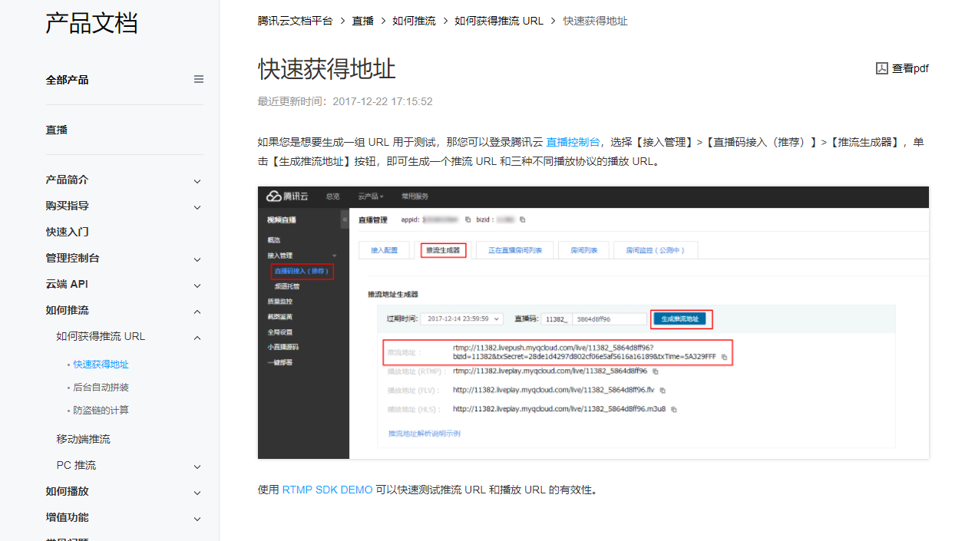
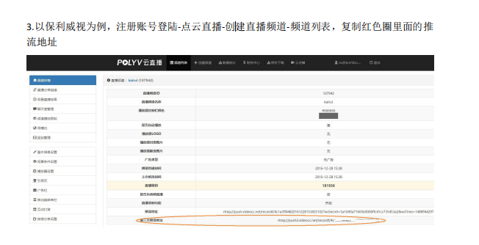
设置第三方推流地址
腾讯云获取推流地址
摄像机的设置页面

Slide 11
如何播放视频
调取腾讯云提供的SDK,通过html文件将视频显示出来。再通过ifame引进开发的系统中。
注：Web播放器的视频播放能力本身不是网页代码实现的，而是靠浏览器的支持，所以其兼容性并不像我们想象的那么好，您必须要接受一个事实：不是所有的手机浏览器都能有符合预期的表现，有些手机浏览器甚至根本不支持视频播放。最常见的用于网页直播的视频源地址是以m3u8结尾的地址，这是苹果退出的标准，由于苹果的影响里，目前各手机浏览器产品对这种格式的兼容性最好，但它有个天然的问题，就是延迟比较大，一般是20-30秒左右的延迟，在手机浏览器上我们并没有其他选择。
在PC上情况会好很多，因为PC上的浏览器目前还没有抛弃flash控件，而flash控件不追求洁癖，支持的视频源格式挺多的，所以兼容性非常好

Slide 12
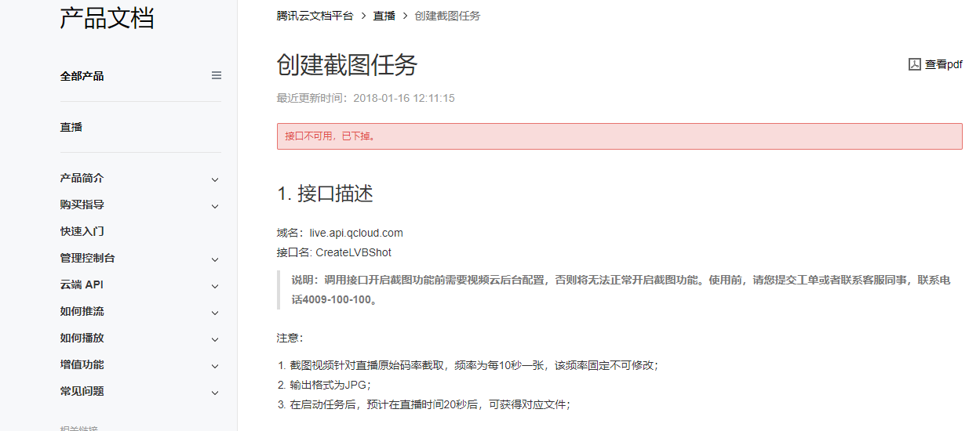
截图
1.
您的内容打在这里，或者通过复制您的文本后，在此框中选择粘贴，并选择只保留文字。您的内容打在这里，或者通过复制您的文本后，在此框中选择粘贴，并选择只保留
您的内容打在这里，或者通过复制您的文本后，在此框中选择粘贴，并选择只保留文字。您的内容打在这里，或者通过复制您的文本后。

Slide 13
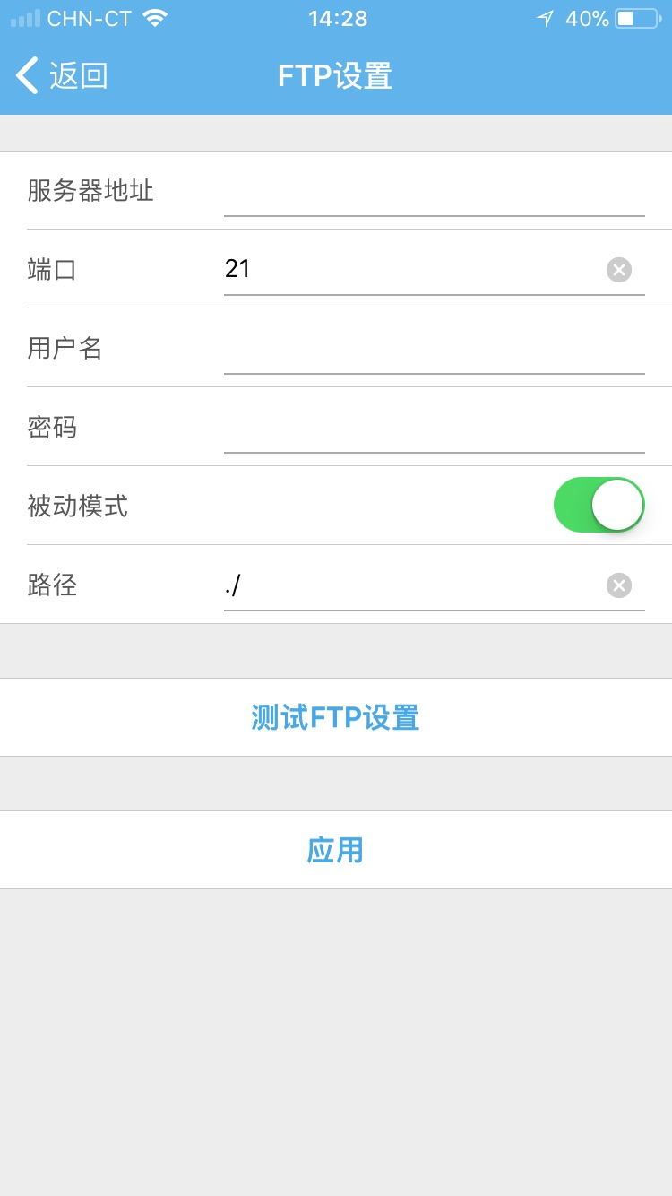
2.
通过javascript对网页进行截图。并发送数据和图片到后台。
3.

Slide 14
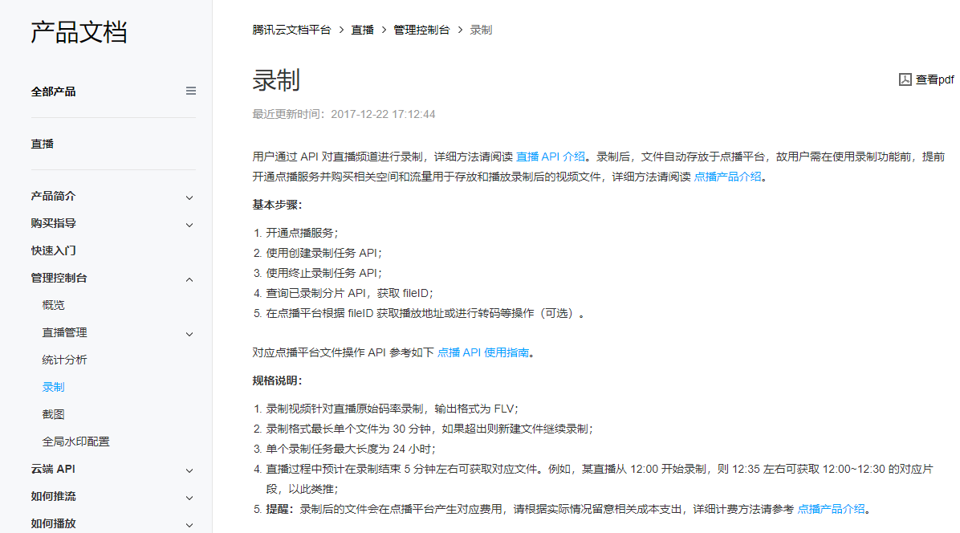
录像

Slide 15

THANKS！

